Slide 1
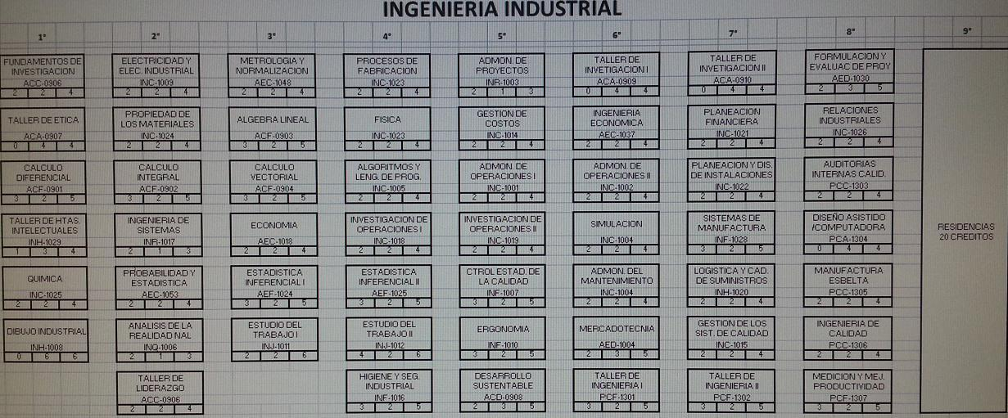
2014
Entrega de Fichas:
12 de febrero - 20 de junio
Examen de Selección:
27 de junio
Requisitos:
2 Fotos tamaño infantil
Constancia de Estudios
CURP
Realizar depósito de $1,000 en Banamex Cuenta 016974-4
Suc. 0154 Referencia 0000051039.
a nombre del Instituto Tecnológico de Estudios Superiores de Zamora
Inicio de Curso Propedéutico:
03 de mayo
Instituto Tecnológico
de Estudios Superiores
de Zamora
INGENIERÍA
INDUSTRIAL
Km. 7 Carretera Zamora-La Piedad
Tel. (351) 520-01-77 Ext. 1101
www.teczamora.mx

Slide 2
Objetivo General
Formar profesionales integrales que cuenten con las herramientas y habilidades necesarias para contribuir a la modernización y efectividad de los sistemas productivos o de servicios, así como para perfeccionar procesos que cumplan con estándares de calidad que satisfagan las necesidades de la sociedad, contribuyendo a mejorar el medio ambiente.
Campo de Acción
Tu propia empresa.
Compañías nacionales y extranjeras de los ramos industrial, comercial y de servicios.
Proyectando consultorías de empresas o servicios de outsourcing.
Dependencias gubernamentales.
Organizaciones financieras.
Instituciones educativas y centros de capacitación.
Investigación tecnológica, científica y docente.
Perfil de Egreso
Crear y administrar su propia empresa.
Optimizar sistemas productivos de bienes y servicios con una visión global de las organizaciones.
Diseñar, planear, desarrollar, controlar y mejorar los procesos en las empresas.
Realizar simulaciones para optimizar y mejorar los procesos en las empresas.
Diseñar sistemas integradores que garanticen la eficiencia en los procesos de producción, abastecimiento, recursos financieros, soporte técnico, distribución y comercialización de un producto.
Garantizar la calidad y funcionalidad de un producto requerido por el mercado.
Diseñar procesos amigables con el medio ambiente de manera sustentada.
Perfil de Ingreso
Ser creativo, crítico, ingenioso e innovador, y tener interés por proponer soluciones a problemas concretos.
Si te atrae el uso de las computadoras y las matemáticas.
Utilizar tu razonamiento lógico y capacidad de análisis.
Utilizar el diálogo y la comunicación.
Ser organizado y tener un espíritu emprendedor.
Proponer soluciones a problemas sociales y del medio ambiente.
Departamento de Ingeniería Industrial
Ing. Francisco Vázquez López.
Teléfono: 01 (351) 520 0130, ext 1121
e-mail: industrial@teczamora.mx
INGENIERÍA
INDUSTRIAL

